Slide 1


SERVIDORES AUTOMATIZADOS PARA CASIOPEA TECHNOLOGY
Javier Carrillo García
Curso 2024-2025
Administración de sistemas informáticos en red

Slide 2

1.Introducción
Infraestructura de servidores automatizados y conectados para Casiopea Technology
Virtualización con VirtualBox y software libre
Entorno simulado empresarial real
Servicios implementados: DNS, DHCP, Web/Samba
Gestión centralizada y automatización con Bash
Enfoque en estabilidad, eficiencia y escalabilidad

Slide 3
2. Objetivos planteados
Configurar el acceso remoto a los servidores mediante SSH
Instalar y configurar 3 servidores (DNS, DHCP, Web/Samba)
Implementar servicios de intercambio de archivos y sitio Web
Automatizar tareas clave con scripts Bash
Aplicar medidas básicas de seguridad

Slide 4
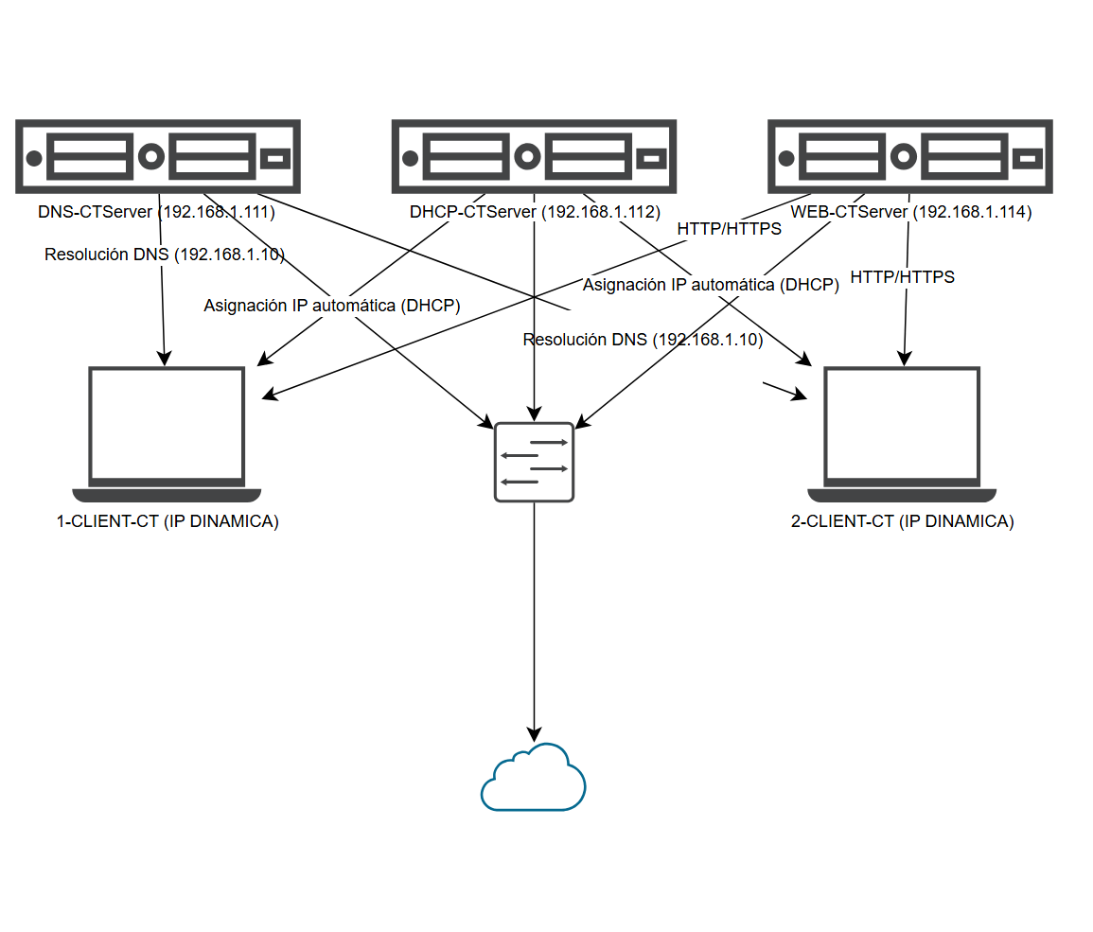
3. Contenidos
Infraestructura virtualizada
3 servidores (DNS, DHCP, Web/Samba)
2 clientes Debian
Servicios implementados
SSH
DNS (Bind9)
DHCP
Web (Apache) y archivos (Samba)
Audit

Slide 5
4. Metodología y planificación
Fase de Planificación
Estudio y Planeamiento
Selección de Equipos y Software
Instalación y configuración de la plataforma de virtualización

Slide 6
4. Metodología y planificación
Fase de implementación
Implantación de SO y SSH
Direccionamiento IP
Servidor DNS
Servidor DHCP
Servidor Web y Compartición de Archivos
Automatización de Servicios
Seguridad Adicional
Fase de ejecucion
Pruebas de Funcionamiento
Documentación, revisión y entrega

Slide 7
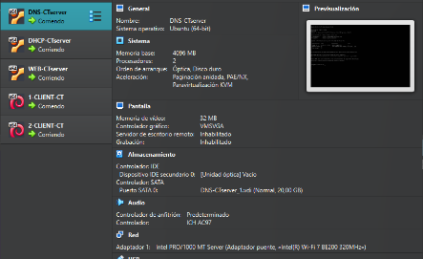
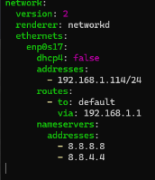
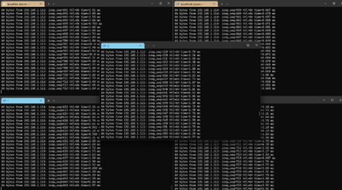
5. Desarrollo y pruebas
Instalación y Configuración del Entorno
Virtualización con Oracle VirtualBox 7.1.6
3 servidores (Ubuntu Server 24.04.2) y 2 clientes (Debian 12.9.0)
Asignación de recursos por máquina según rol (RAM, CPU, disco)
Instalación de SSH en todas las máquinas para control desde el host
Configuración IP manual en servidores mediante archivos Netplan
.
Prueba de conectividad entre equipos

Slide 8
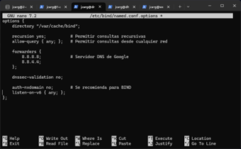
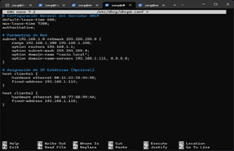
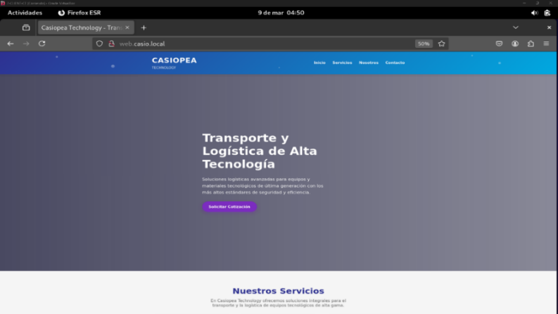
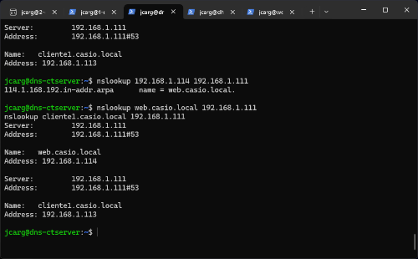
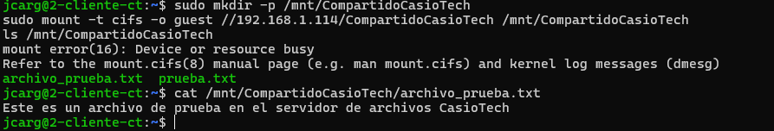
5. Desarrollo y pruebas
Instalación y Configuración del Entorno
Servidor DNS (Bind9)
Configuración de zonas directas e inversas, resolución desde clientes
Servidor DHCP
Asignación automática de IPs en clientes, verificación con ip a
Servidor WEB
(SAMBA + APACHE)
Página web personalizada accesible desde clientesCarpeta compartida Samba funcional para transferencia de archivos
.

Slide 9
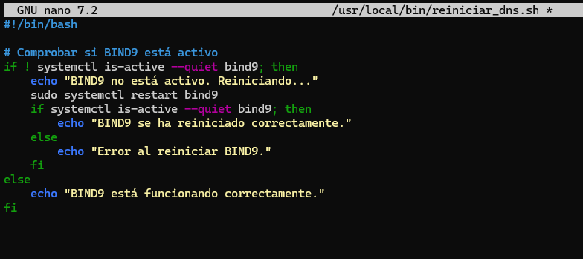
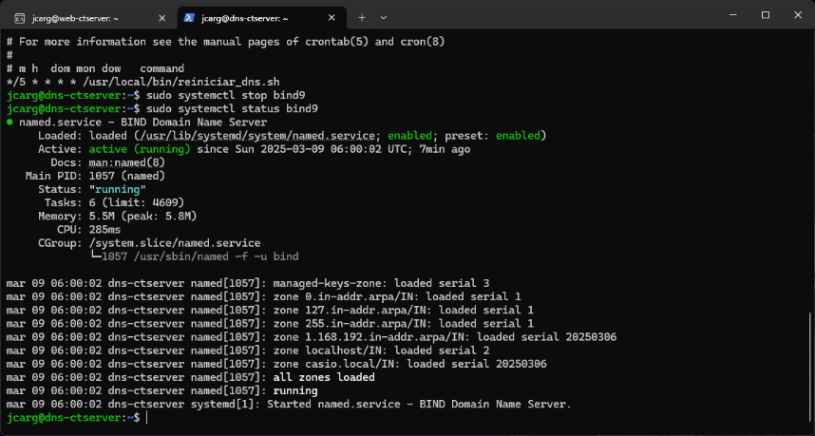
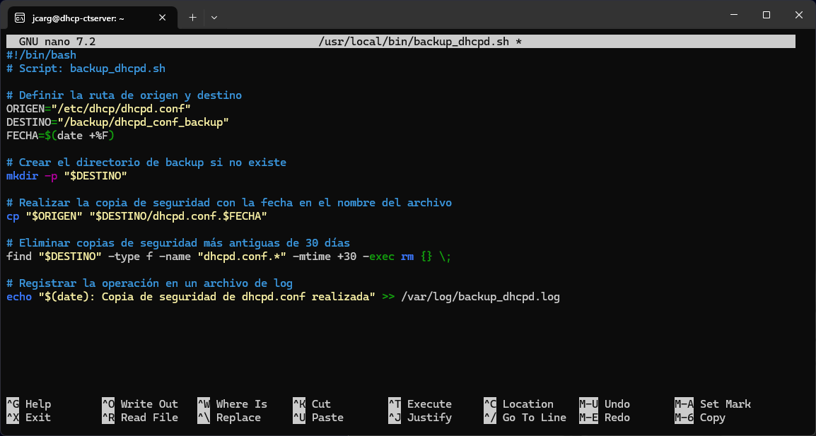
5. Desarrollo y pruebas
Automatización de servicios
Script de reinicio automático de Bind9 en caso de fallo
Prueba de funcionamiento de Script con parada manual y reinicio de Bind automático
.
Script de automatización de copias de seguridad automáticas del archivo dhcp.conf

Slide 10

5. Desarrollo y pruebas
Seguridad Aplicada
Auditd
Bloqueo de ejecución automática de dispositivos USB
Reglas de vigilancia en los archivos
install usb-storage /bin/true
/etc/modprobe.d/blacklist.conf
Bloqueo de descargas no autorizadas eliminando permisos de ejecución

Slide 11
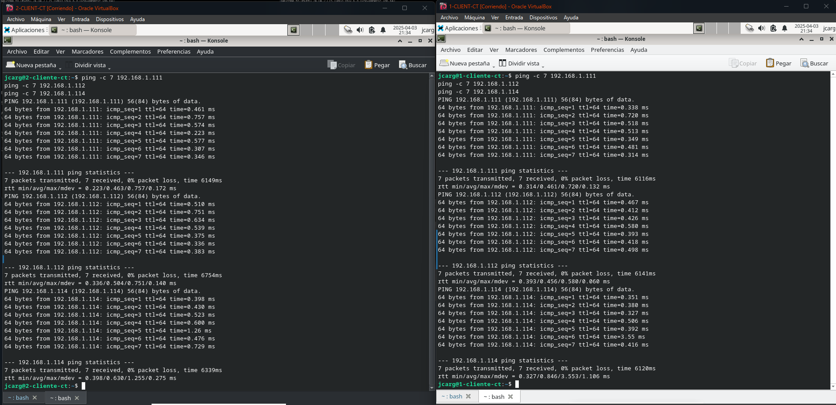
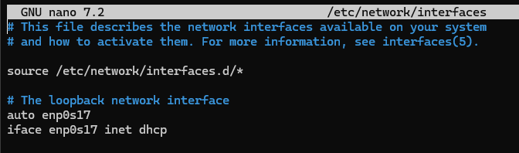
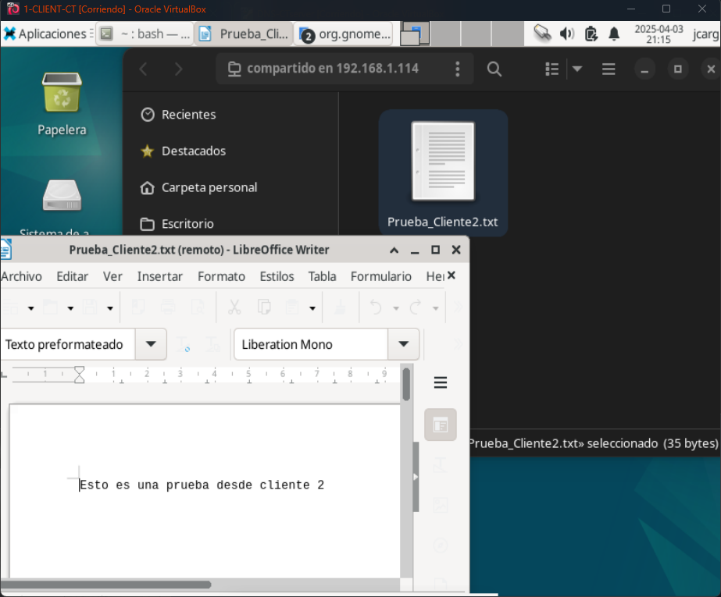
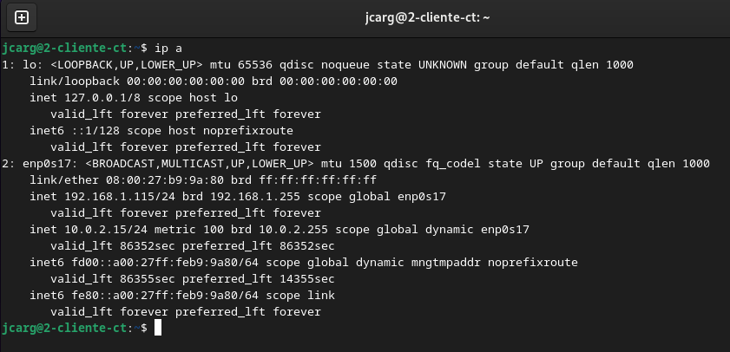
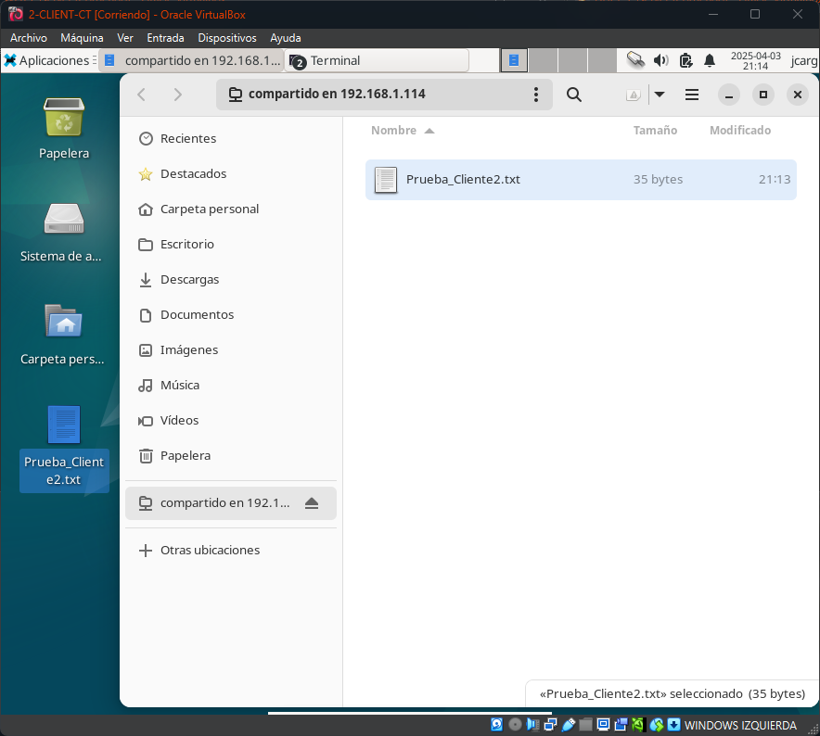
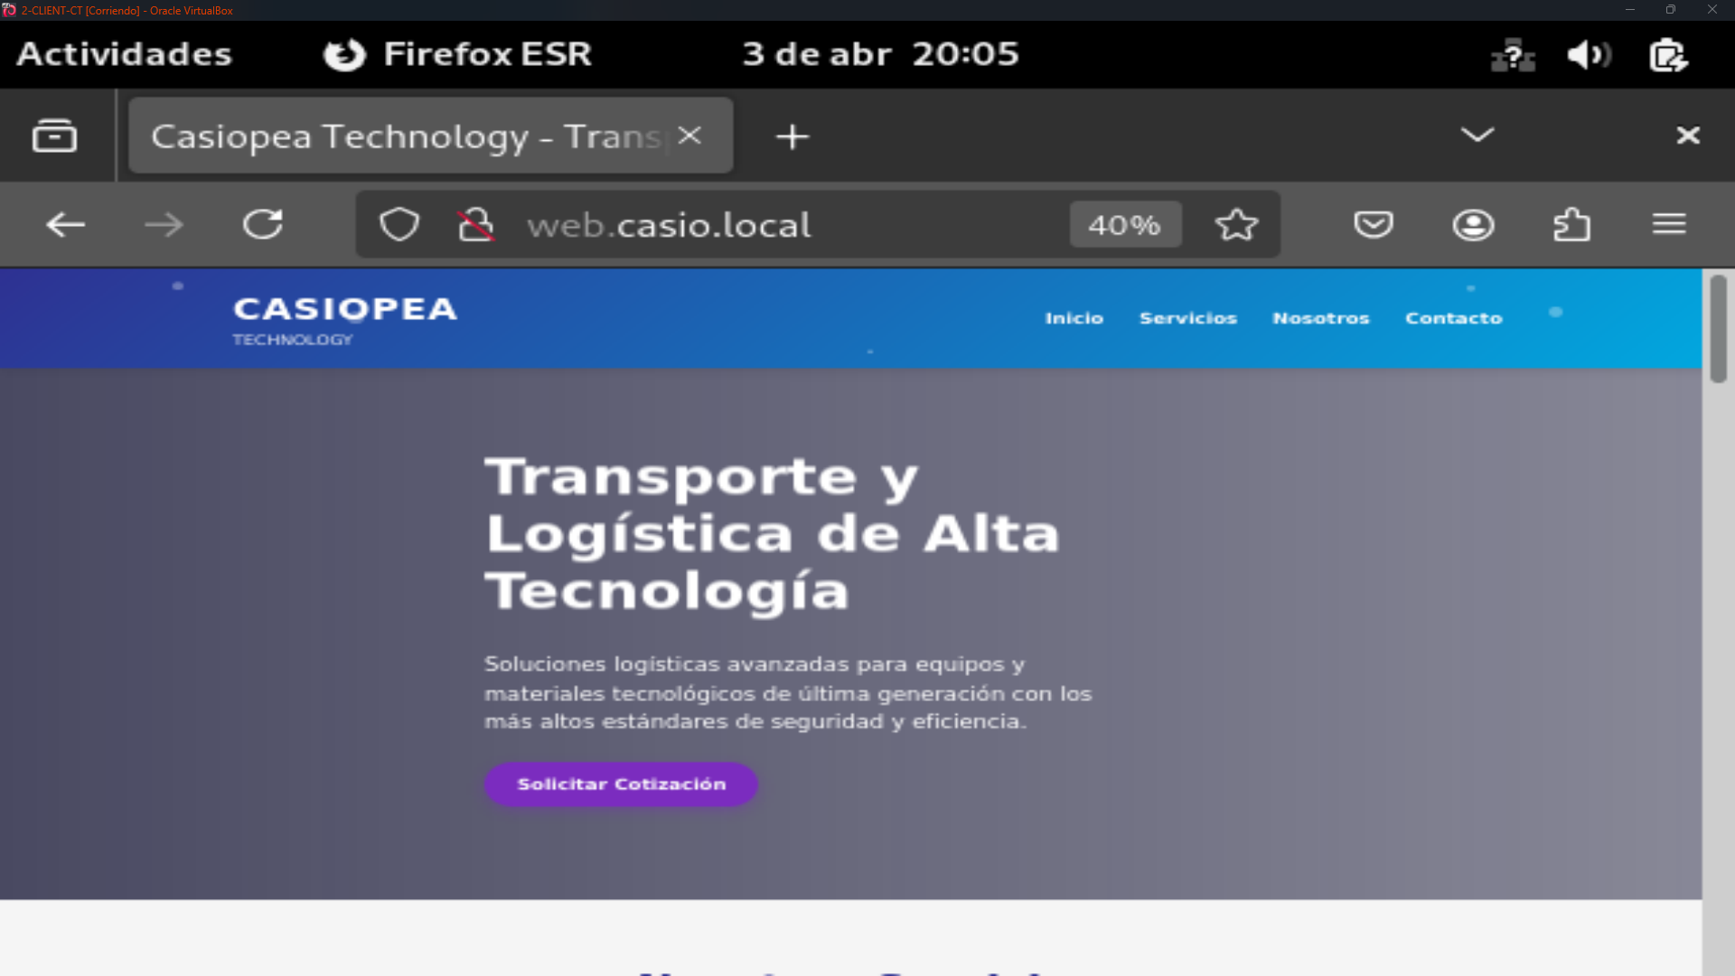
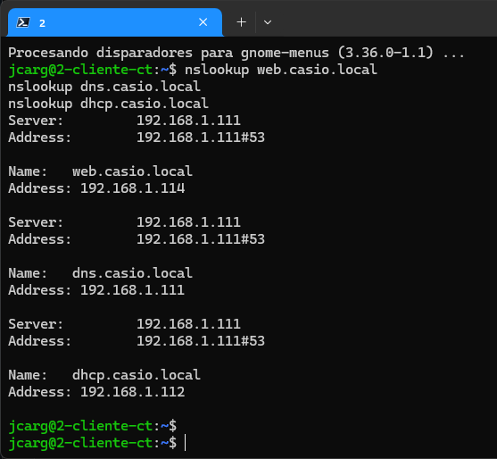
5. Desarrollo y pruebas
RENDIMIENTO
Pruebas de Funcionamiento
DHCP
SAMBA
SITIO WEB
DNS

Slide 12
6. Conclusiones
Objetivo cumplido
Infraestructura funcional, automatizada y documentada para Casiopea Technology
Resultados alcanzados
Red operativa y segura en entorno virtual Servicios DNS, DHCP, Web y archivos funcionando Automatización de tareas críticas (copias y reinicios)
Posibilidades de mejora
Migrar a servidores físicos reales Ampliar servicios: correo, base de datos, Automatización avanzada (Ansible, Puppet)

Slide 13
AGRADECIMIENTOS

